Slide 1
Комитет по образованию и науке Самарской Губернской Думы
Система воспитания «Киноуроки в школах России"
Международный культурно-гуманитарный проект «Киноуроки в школах мира»
14.09.2022
Notes:
Система воспитания «Киноуроки в школах России» нацелена на формирование нравственных качеств личности школьников, охватывает все ступени общего образования. Методическим обеспечением системы являются киноуроки – детские короткометражные художественные фильмы, раскрывающие нравственные понятия и ценности человека – добро, благородство, чувство долга, ответственность. Каждый фильм сопровождается методическими рекомендации для педагогов, на основании которых в школах проводятся воспитательные занятия с детьми с 1 по 11 класс.

Slide 2
О ПРОЕКТЕ
В помощь классному руководителю, воспитателю
ИСКУССТВО НА СЛУЖБЕ ВОСПИТАНИЯ
"КИНОУРОКИ В ШКОЛАХ РОССИИ" - ИННОВАЦИОННАЯ СИСТЕМА ВОСПИТАНИЯ.
В РАМКАХ ПРОЕКТА СОЗДАЮТСЯ КИНОУРОКИ - ПРОФЕССИОНАЛЬНЫЕ ХУДОЖЕСТВЕННЫЕ ФИЛЬМЫ ДЛЯ ШКОЛЬНИКОВ О ДРУЖБЕ, СПРАВЕДЛИВОСТИ, БЛАГОРОДСТВЕ И ДРУГИХ НРАВСТВЕННЫХ ЧЕЛОВЕЧЕСКИХ КАЧЕСТВАХ.
Миссия проекта:
воспитание поколений выпускников школ 2030-2040 гг. со сформированной широкой библиотекой этических качеств, высоким уровнем нравственной, социальной и интеллектуальной компетентности
Notes:
Ключевой задачей является воспитание поколений выпускников школ 2030-2040 гг. со сформированной широкой библиотекой этических качеств, высоким уровнем социальной и интеллектуальной компетентности. Эти задачи выполнимы при условии системной воспитательной работы, которую проводят учителя школ при содействии родительской общественности, общественных организаций и органов местного самоуправления.

Slide 3
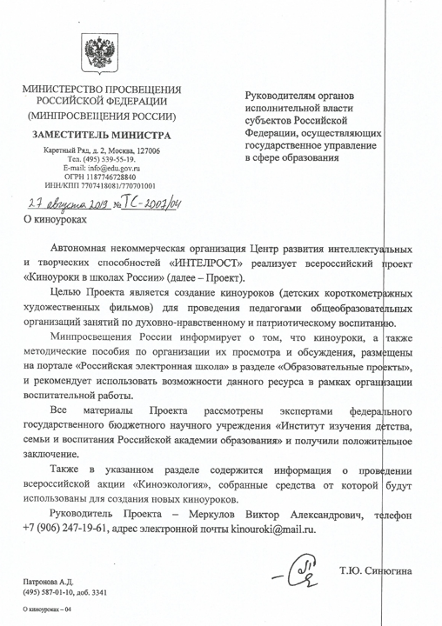
Экспертные заключения
Рекомендация Минпросвещения РФ
Экспертное заключение СПБАППО 1-й сборник фильмов
Экспертное заключение СПБАППО 2-й сборник фильмов
Экспертное заключение СПбАППО на материалы Проекта
Экспертное заключение СПбАППО на метод. пособие
Экспертное заключение СПбАППО на метод. пособия
Рецензия СПб АППО на метод.пособие
Экспертное заключение СПб АППО на фильмы
Экспертное заключение СПБАППО 3-й сборник фильмов
Экспертное заключение на рассказ "ЭРА"
Экспертное заключение ФГБНУ "Институт изучения детства, семьи и воспитания РАО" на материалы проекта
Экспертное заключение на программу для ДОУ
Экспертиза_1 ИИДСВ РАО (3, 4 сборник)
Экспертиза_2 ИИДСВ РАО (3, 4 сборник)
Экспертиза_3 ИИДСВ РАО (3, 4 сборник)
Экспертиза_4 ИИДСВ РАО (3, 4 сборник)
Экспертиза_5 ИИДСВ РАО (3, 4 сборник)
Методические рекомендации
Методические рекомендации к киноурокам, первый сборник
Методические рекомендации к киноурокам, второй сборни Методические рекомендации к киноурокам, третий сборни Социальные практики: опыт работы с киноурокам Метод.рекомендации к программе для ДОУ
Зотов С.А. Мир геров Дидактические материалы к киноурокам

Slide 4
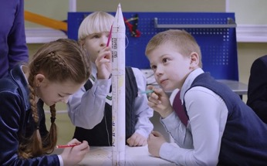
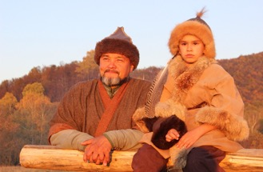
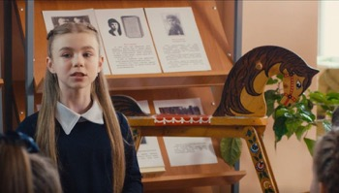
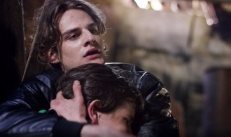
СНЯТО ФИЛЬМОВ
45
ПЛАНИРУЕТСЯ СОЗДАТЬ
54
ВСЕГО
99
Notes:
На сегодняшний день снято 45 фильмов, каждый из них становится основой для проведения киноурока – воспитательного занятия, которое учитель проводит в соответствии с методическими рекомендациями, подготовленными специалистами в области кинопедагогики, учителями-практиками, методистами.

Slide 5
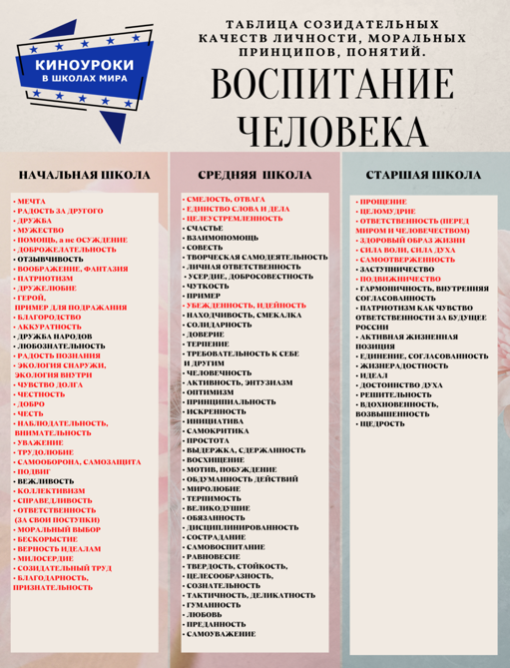
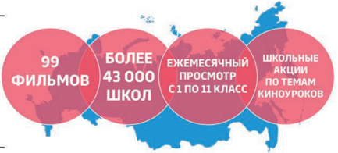
К 1 сентября 2022 года снято 45 фильмов.
На данное понятие фильм снят/понятие доступно для выбора
ТАБЛИЦА
духовно-нравственных и моральных понятий (принципов, ценностей) для создания сценариев фильмов и проведения воспитательной работы в рамках проекта «Киноуроки в школах России»
Один фильм - одно нравственное понятие
Нравственное понятие раскрывается в сюжете фильма, снятого по специально созданному сценарию. Направленность фильма, региональные особенности, исторические личности определяются по согласованию.
Notes:
При разработке идеи Проекта был использован системный подход, сформирована таблица созидательных качеств личности, понятий и принципов, включающая 99 понятий (качеств), в соответствии с количеством месяцев обучения в общеобразовательных учреждениях с 1 по 11 классы. Уровень сложности вводимых понятий (принципов, ценностей) увеличивается от месяца к месяцу, от одного учебного года к другому, с учетом взросления школьников, их готовности к восприятию более сложного и глубокого материала. Данная таблица получила положительную экспертную оценку Института детства, семьи и воспитания Российской академии образования и рекомендована для использования в процессе создания сценариев фильмов.

Slide 6
Notes:
Каждое качество раскрывается в идее одного профессионального короткометражного игрового фильма, задача которого – вызвать эмоциональный интерес, раскрыть образ героя, модель поведения. К каждому фильму создается методическое пособие для учителя, предлагающего способ подачи учебно-воспитательного материала, раскрывающего авторский замысел содержания, расставляя акценты при формировании восприятия школьниками вводимого понятия, его значения и вариантов проявления в жизни. Важный результат киноурока – возникшая у школьников потребность подражания героям, обладающим рассматриваемым качеством. Заключительным этапом каждого киноурока является социальная практика, общественно полезное дело, инициированное классом после просмотра фильма и реализованное, как закрепление данного понятия, на практике.

Slide 7
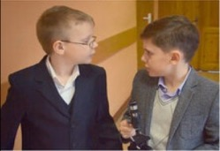
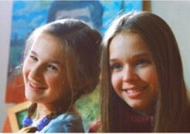
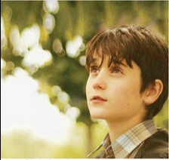
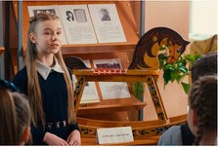
Фильмы проекта
Не трус и не предатель
Понятие: дружба
БОЛЕЕ 1 МИЛЛИОНА ШКОЛЬНИКОВ
приняли участие в создании фильмов
БОЛЕЕ 70 ТЫСЯЧ ПЕДАГОГОВ
подключились к реализации системы воспитания проекта
Трудный выбор
Понятие: моральный выбор
БОЛЕЕ 15 ТЫСЯЧ ШКОЛ
являются участниками проекта
За руку с Богом
Понятие: бескорыстие
Лошадка для героя
Понятие: чувство долга
Notes:
Более 1 миллиона школьников приняли участие в создании фильмов, более 50 тысяч педагогов подключились к работе с киноуроками. География проекта обширна – более 70 регионов РФ являются активными участниками проекта, к работе подключились образовательные учреждения Республики Беларусь, Луганской и Донецкой Народных Республик.

Slide 8
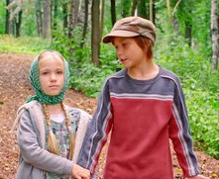
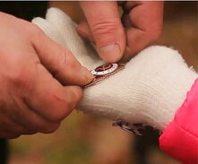
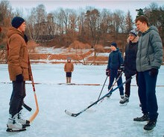
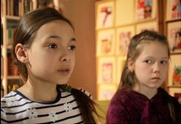
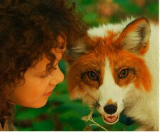
Фильмы проекта
Другой мир
Понятие: верность идеалам
Наследники Победы
Понятие: патриотизм
Шайба
Понятие: мужество
Друг в беде не бросит
Понятие: помощь вместо осуждения
Стеша
Понятие: экология снаружи -
экология внутри
Notes:
Каждый фильм – это повод для разговора с детьми о сложных понятиях честности, справедливости, добре, уважении, ответственности. Профессиональные детские короткометражные фильмы предназначены для получения эмоционального отклика от детей на поднимаемые темы – появляется мотивация, желание у самих детей обсудить понятия о нравственности. Так искусство пробуждает в детях желание говорить на те темы, не популярные в кругу друзей или в социальных сетях.

Slide 9
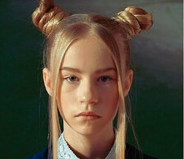
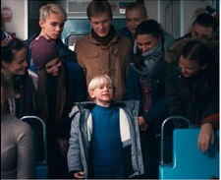
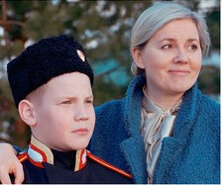
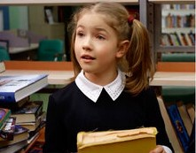
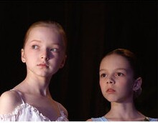
Фильмы проекта
Великий
Понятие: справедливость
Хорошие песни
Понятие: доброжелательность
Честь имею
Понятие: честь
Мой танец
Понятие: честность
Мой друг единорог
Понятие: воображение
Notes:
Фильмы раскрывают сложные понятия о нравственности в современных условиях. Героями фильмов являются школьники – такие же дети, сталкивающиеся с непростыми вопросами морального выбора. Конфликт фильма не предполагает борьбу добра со злом, развитие происходит по принципу «от хорошего к лучшему», создавая образы, достойные стать примерами для подражания.

Slide 10
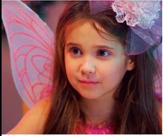
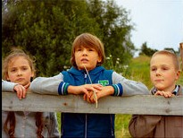
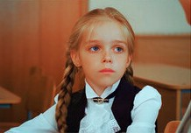
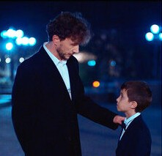
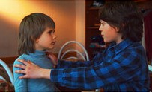
Фильмы проекта
Новогодний подарок
Понятие: доброта
Ванька-адмирал Понятие: герой, пример для подражания
Мандарин
Понятие: радость за другого
Воин света
Понятие: отзывчивость
Когда небо улыбается
Понятие: радость познания
Notes:
Экранные герои всегда привлекали внимание зрителей. Кино, как самое популярный сегодня среди молодежи вид искусства, становится действенным инструментом, влияющим на формирование сознания ребенка. Главное – объяснить ребенку, что настоящими героями являются не образы фантастических фильмов, обладающие сверхспособностями. Каждый из них может стать героем своего времени, реализуя свои сильные стороны характера, свои знания и таланты в деле, приносящем пользу его близким, окружающему миру.

Slide 11
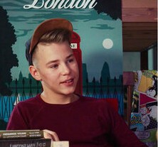
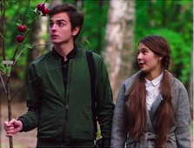
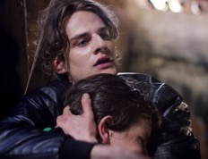
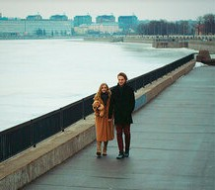
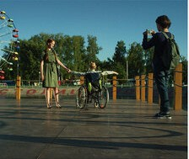
Фильмы проекта
Экзамен
Понятие: аккуратность
Пять дней
Понятие: созидательный
труд
Александр
Понятие: ответственность
Музыка внутри
Понятие: милосердие
Если бы не я
Понятие: воля
Notes:
Искусство на службе воспитания – слоган проекта «Киноуроки в школах России» одновременно и определяет инструмент, который используется для воспитания подрастающего поколения, и обращает к смыслу, истинным задачам искусства – формировать, а не разрушать личность человека.
Система воспитания дает четкий ответ на вопросы: что воспитываем? – нравственные качества; как воспитываем? – силой искусства, слова, труда.

Slide 12
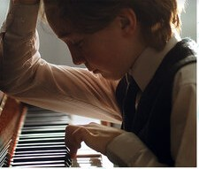
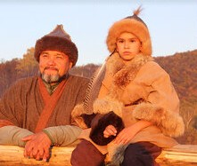
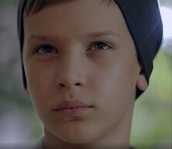
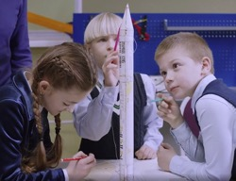
Фильмы проекта
Мой друг Дима Зорин
Понятие: благородство
Дом
Понятие: коллективизм
Песня ветра
Понятие: доброжелательность
ЭРА
Понятие: мечта
БВ
Понятие: прощение
Notes:
Подробнее о проекте можно узнать на сайте киноуроки.рф. В разделе «Документы» размещены рекомендация Министерства просвещения РФ, положительные экспертные заключения института изучения детства, семьи и воспитания Российской академии образования, программа воспитания для школ, методические рекомендации.

Slide 13
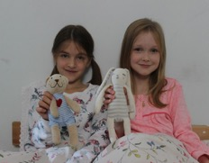
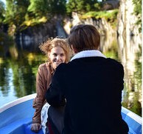
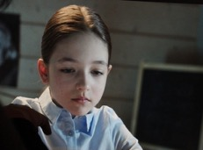
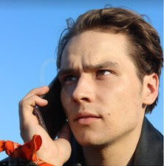
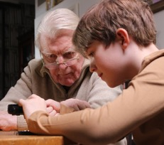
Фильмы проекта
Письма
Понятие: целомудрие
Там, где мечтают медведи
Понятие: ответственность перед миром
Восьмое марта
Понятие: внимательность
Неанисия
Понятие: здоровый образ жизни
Чистодей
Понятие: трудолюбие
Notes:
Действительно ли данная система воспитания эффективна? Что меняется в результате проводимой с детьми работы?

Slide 14
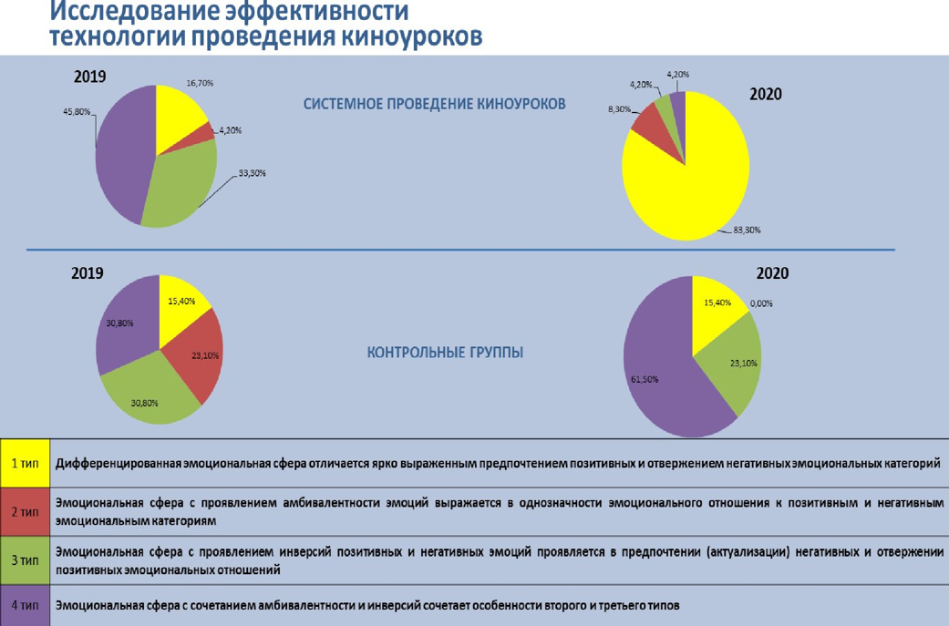
Notes:
О том, что киноуроки действительно влияют на сознание и поведение детей, говорят не только педагоги-практики, работающие в системе. Есть научное подтверждение эффективности такой работы. Сегодня остро стоит вопрос проявления протестных, негативных реакций в поведении детей, снижения мотивации к обучению, повышения уровня детского стресса. Неустойчивая детская психика наиболее подвержена влияниям деструктивного характера социальных сетей, в которых они проводят огромное количество времени.
Проведенное в рамках проекта «Киноуроки в школах России» научное исследование подтвердило, что число деструктивных проявлений в эмоционально-волевой сфере детей существенно снижается – за год системной работы положительная динамика составила 66%. То есть выявленные в количестве 83% от общего числа детей, участвовавших в исследовании, негативных изменений снизилось до 17% при условии комплексной воспитательной работы с киноуроками. Традиционная система воспитания (контрольные группы) способствовала снижению остроты вопроса, но основная группа детей, в которой не выявлены деструктивные изменения, осталась в том же количестве.

Slide 15
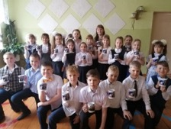
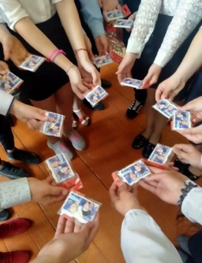
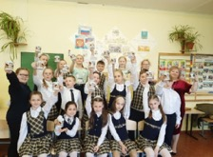
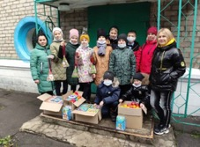
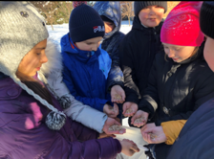
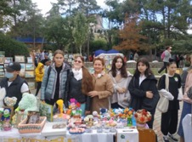
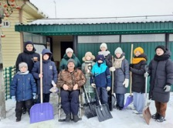
БОЛЕЕ 13 ТЫСЯЧ ВЫПОЛНЕННЫХ СОЦИАЛЬНЫХ ПРАКТИК (общественно-полезных дел)
Школьники и педагоги - авторы лучших социальных практик поощряются местной администрацией и представителями крупного бизнеса символикой проекта
Notes:
Обязательной частью киноуроков являются социальные практики – общественно полезные дела, которые выполняются детьми по их инициативе. Так у школьников появляется возможность проявить себя в значимом деле, закрепить рассматриваемое нравственное понятие на практике. Уже выполнено более 13 тысяч социальных практик. Создается среда для воспитания детей не словом, а делом. И ключевая задача на этом этапе – поддержать их инициативу, желание сделать полезное дело для своей семьи, своей школы, города, страны.

Slide 16
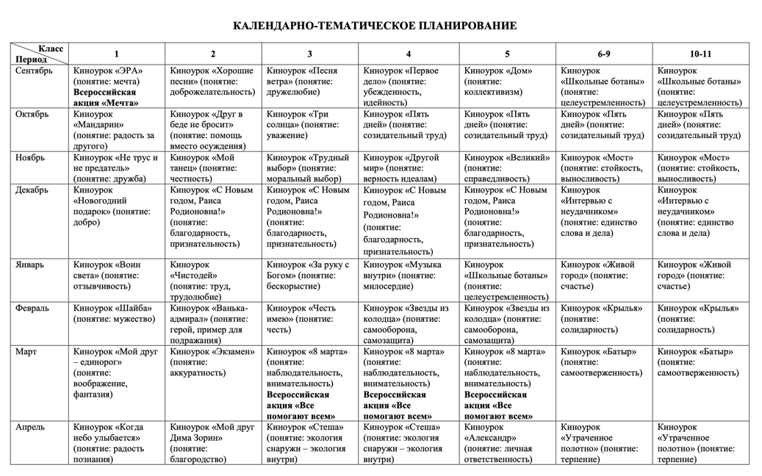
Программа и КТП для д/садов
Программа и КТП для школ

Slide 17
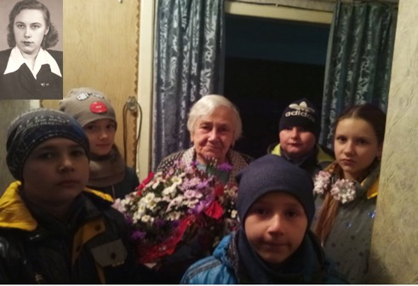
Урок уважения
Киноурок: Три солнца
Качество: уважение
Виртуальный урок уважения в рамках Всероссийского проекта «Киноуроки в школах России» прошёл в начальных классах МБОУ «Школа №6 им. Н.Я. Ильина города Дебальцево». Дети ознакомились с чувашским фольклором, приняли участие в опросе: «Что такое «уважение»?»
Ребята решили закрепить знания о качестве «уважение» делом: поздравить ветеранов педагогического труда с 85-летним юбилеем нашей школы.
ДНР, Дебальцево
МБОУ "Школа № 6 им. Н.Я.Ильина города Дебальцево"
Notes:
Местная администрация помогает педагогам в получении информации о том, где конкретно требуется социальная помощь (одиноким, пенсионерам, людям с ограниченными возможностями здоровья), какие воспитательные мероприятия планируются в городском масштабе, как дети могут принять участие в благоустройстве места своего проживания – всю информацию о том, где дети могут реализовать свой творческий, исследовательский, трудовой потенциал.
Наиболее яркие, значимые общественные дела будут поощряться местной администрацией – так создается ситуация успеха для детей в первом опыте социально значимой деятельности.

Slide 18
Все на субботник!
Киноурок: Пять дней
Качество: созидательный труд
1. Ребята предложили администрации школы провести общешкольный субботник.
2. Редколлегия класса подготовила агитационные листовки и брошюры. Разместили объявления в социальных сетях.
3. Ребята передали тематические листовки с призывами на субботник жителям посёлка и в крупные организации, в том числе отнесли брошюры в учреждения, где работают родители учащихся.
4. Учащиеся смонтировали клип социальной практики, который разместили в группе социальной сети класса и школы.
Саратовская область,
МОБУ "СОШ № 1 им. А.П. Гайдара"
Notes:
Родители могут принять непосредственное участие в выполнении социальных практик или, как минимум, не остаться равнодушными к тому, что делает их ребенок. Ведь для него это действительно важное и ответственное дело.

Slide 19
Помощь онкобольным детям
Киноурок: 8 марта
Качество: наблюдательность, внимательность
Мы собрали макулатуру, сдали её в пункт приёма рядом со школой, на вырученные деньги купили раскраски, альбомы, фломастеры… Наши родители тоже откликнулись , по собственной инициативе собрали значительную сумму денег. Мы вместе с мамами ребят ещё подкупили канцтоваров, настольных игр и многое другое. И вот мы с подарками и добрыми пожеланиями на специально оформленных открытках отправились в онкоцентр. Мамы помогли нам все донести. К нам в приёмное отделение спустились заведующая и мамы детей, которые там лежат. Мы передали им подарки и пожелали скорейшего выздоровления.
Город Пенза
МБОУ СОШ № 68
Notes:
Так формируются модели поведения, которые закрепляются в сознании детей. Есть положительные образы героев – примеры поведения их сверстников в самых разных сложных ситуациях морального выбора. В фильмах ярко показано, как этот выбор влияет на человека, его окружение. И в будущем родители смогут не просто быть уверены в том, что их ребенок вырастет достойным человеком, но и станет поводом для гордости.

Slide 20
https://kinouroki.org
info@kinouroki.ru
8 800 444 54 58
Notes:
Подробная информация – на сайте киноуроки.рф. Для получения полного доступа ко всем материалам проекта необходима регистрация на сайте.

